Slide 1


Git and GitHub

Slide 2

Кратка история

Slide 3

И сега по същество...

Slide 4
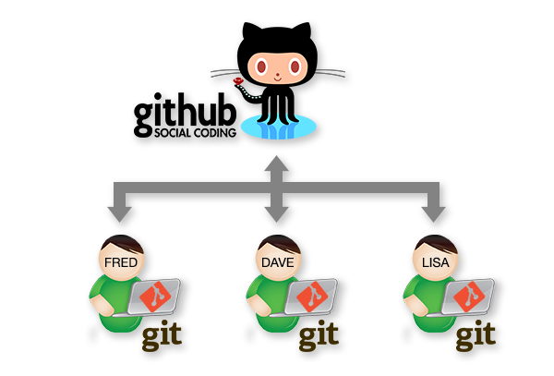
Инициализиране на локално repository:
Git init

Slide 5

Добавяне на файлове и директории към staging eтапа:
Git add filename.c

Slide 6

Проверяване на статуса
Git status
Git log

Slide 7

Премахване на файл от staging етапа
Git reset filename.c

Slide 8

Commiting
Git commit -m “your first commit”

Slide 9

Използване на remote repository
Git remote add origin https://github.com/Username/Sample-repository
Git remote -v

Slide 10

Pushing and pulling code
Git push repo-name branch-name
Git pull repo-name branch name

Slide 11

Правене на разклонения през Терминал
Git branch branch-name
Git checkout branch-name

Slide 12

Сливане на хранилища и branch-ове
Git merge

